Slide 1
Compuestos binarios

Slide 3
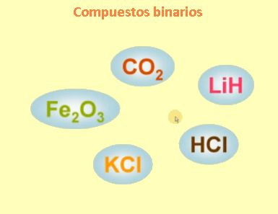
¿Qué es un compuestos binarios?
Un compuesto binarios es la unión de dos
elementos monoatómicos.

Slide 4
Utilidad de algunos compuestos binarios
En el medio en el que nos desenvolvemos
los compuestos son de gran asistencia en
nuestro quehacer cotidiano.
En el hogar, en los medicamentos, en la
industria, en la agricultura entre otros, los
compuestos son de grandes beneficios

Slide 5
Beneficios de algunos compuestos binarios en el hogar
En el hogar se utiliza con frecuencia
blanqueadores, detergentes, desinfectantes,
aromatizantes entre otros que se
confeccionan con la unión de elementos
produciendo un determinado compuesto a
beneficios de los seres humanos.

Slide 6
En nuestro diario vestir encontramos telas
sintéticas, de algodón, sedas, linos pieles
con diferentes tonalidades.
En la salud medicamentos como aspirinas,
alcohol de fricción vitaminas, vacunas.
Para la nutrición encontramos alimentos
procesados. En la agricultura hallamos
insecticidas, plaguicidas, abonos, entre
otros.

Slide 7
Se puede afirmar sin duda que los
compuestos han contribuido al mejoramiento
de nuestra calidad de vida, siempre y
cuando los utilicemos adecuadamente y con
el propósito para lo que fueron creados.

Slide 9
Conozcamos algunos nombres de compuestos químicos, su fórmula y utilidad.
Que nos ayudan a hacer más fácil los
quehaceres cotidianos y a mejorar nuestra
vida diaria.

Slide 10
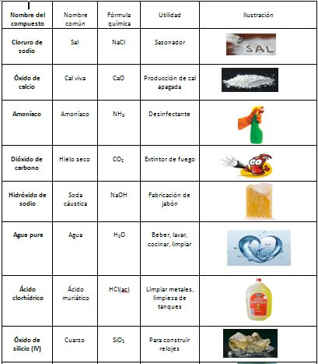

Slide 11
Cloruro de aluminio (AlCl₃ ) se utiliza en la
elaboración de productos dermatológicos,
en antitranspirantes, entre otros.
Trióxido de azufre (SO₃) es empleado como
disolvente en disoluciones ácidas.
Hidruro de magnesio (MgH₂ ) se utiliza en la
industria farmacéutica, utilizada como
reactivo, y el almacenamiento de hidrógeno,
entre otros.

